Slide 1


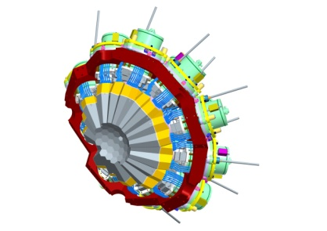
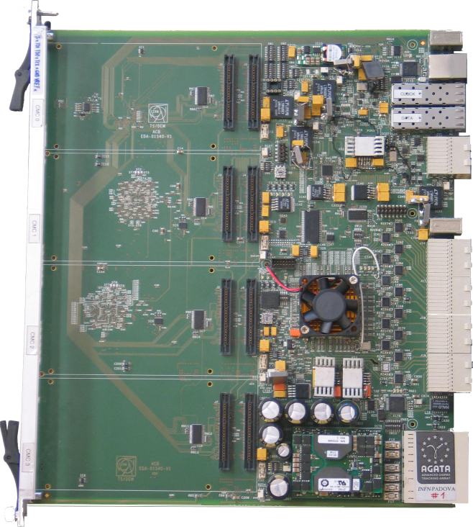
Retour d’expérience, fabrication et tests : Ensemble AdvancedTCA CARRIER pour le projet AGATA
Collaborateurs IPNO:
Mme Lermitage,
Mme Tun-Lanoë,
M. Grave,
M. Ky,
M. Maltese,
M. Oziol,
M. Royer,
M. Salomon.
Collaborateurs CSNSM:
M. Dosme,
M. Karkour,
M. Lafay,
M. Leboutellier,
M. Legay,
M. Linget,
M. Travers.

Slide 2
Sommaire
Présentation du projet AGATA
  Physique
  L’instrument
  L’ensemble de la chaîne d’acquisition
L’électronique du Local Level Preprocessing
  Ensemble du LLP
  La carte CARRIER Advanced TCA
    Cahier des charges
    Choix du standard Advanced TCA
    Les bus de communication
    Les principaux composants
  Tests, bancs de test, tests JTAG
  Fabrication
Les conclusions

Slide 3
L’objectif du projet AGATA
Les noyaux stables sont tous connus et caractérisés
Etude des noyaux exotiques (à durée de vie courte) lourds, super lourds et rares
Etudier les terres encore inconnues de la structure du noyau
Objectif : étudier le noyau à basse énergie grâce aux rayonnements gamma en reconstituant leur trajectoire, leur énergie et leur temps d’arrivée.
Les applications futures sont l’imagerie médicale et la surveillance du transport de matière radioactive.

Slide 4
Comment et avec quelles améliorations?
Grâce à un spectromètre de nouvelle génération qui permet le suivi des trajectoires, et des dépôts d’énergie des rayons gamma : Advanced GAmma Tracking Array (AGATA)
Un spectromètre permet la distinction des ions qui composent le noyau
Le spectromètre AGATA améliore la résolution (5mm) et permet grâce à cela une meilleure distinction des composants du noyau

Slide 5
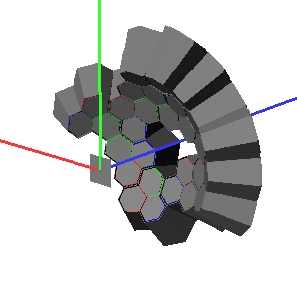
Comment détermine-t-on les composants du noyau?
L’envoi d’une particule chargée sur une cible génère au moment de l’impact des rayonnements gamma caractéristiques en énergie et en temps de vol des noyaux

Slide 6
Comment détermine-t-on les composants du noyau?
Grâce à la reconstruction des trajectoires des rayons gamma en reconstruisant de façon précise leurs dépôts d’énergie successifs dans des cristaux de germanium ultra pur

Slide 7
Comment détermine-t-on les composants du noyau?
Plus la précision de l’appareil est grande, meilleure est la distinction de deux éléments

Slide 8


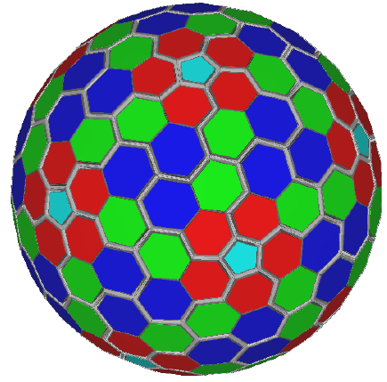







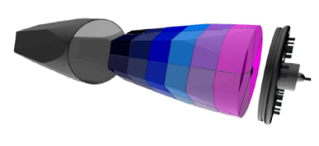



Choix techniques et financement
Création et utilisation :
  Sphère de détecteurs germanium utilisable sur plusieurs accélérateurs,
  d’une électronique de prétraitement numérique,
  d’une acquisition de données rapide,
  d’un prétraitement informatique rapide.
Le détecteur germanium 4π AGATA :
  180 détecteurs germanium segmentés en 36 ➔ 6600 voies de mesure
  Coût de l’ensemble 50 millions d’euros
  Plusieurs pays Européens dont l’Italie l’Allemagne, le Royaume Uni, la Suède, la France
Notes:
Le projet Agata est de constituer un sphère la plus parfaite possible en germanium pour détecter les particules gamma
L’ensemble de la chaine est dotée d’une électronique numérique rapide de prétraitement ce qui est nouveau
Nécessite les derniers technologies d’acquisition et de traitement informatique

Slide 9
La chaine d’acquisition du spectromètre AGATA
Notes:
L’ensemble d’acquisition et de reconstruction Agata est représenté sur cette figure
La fréquence de comptage (le nombre d’évènements de physiques moyen dans le détecteur) souhaitée est de 50KHz
300Mo/s en sortie des numériseurs
Ce qui représente pour un cristal 720Mo/s de donnée à transmettre au traitement informatique
Après l’analyse de forme des signaux par informatique et l’identification du point d’interaction représente encore 5Mo/s pour chaque cristal
Au final il s’agit de stocker 900Mo/s en sortie de l’ensemble AGATA soit un disque de 2T toute les 5 min
300KHz@Mg=30

Slide 10

Le système global d’acquisition et de traitement numérique
Numériseurs et preprocessing pour chacun des 180 cristaux
Tracking,
reconstruction
Mise en forme des données,
Analyse en ligne,
Envoi des données
Pre- Processing
Concentration des données
et contrôle
Analyse de forme d ’impulsion
Numériseurs
Pre- Processing
Numériseurs
Pre- Processing
Stockage des données sur disques
Numériseurs
Pre- Processing
Numériseurs
Pre- Processing
Numériseurs
Pre- Processing
Numériseurs
CAN 14b 100MHz
Preprocessing
Contrôle horloge générale
et trigger
36 + 1 voies
par détecteur
Numériseurs
pour le core
Local Level Preprocessing
179 autres cristaux
Déclenchement central et horloges
Global Trigger System (GTS)

Slide 11
L’électronique du Local Level Preprocessing pour un cristal
360 Mo/s pour chaque carte CARRIER
2 cartes CARRIER pour 1 cristal => 360 cartes CARRIER
Notes:
ATTENTION important présentation des GTS et des segments

Slide 12
Cahier des charges de l’ensemble CARRIER
Recevoir les données et les transmettre à l’acquisition à plus de 360 Mo/s
Fournir les alimentations
Distribuer les signaux d’horloge et de déclenchement (trigger) pour un cristal (à 100 MHz)
Distribuer et gérer une partie du contrôle à distance
Permettre une mise à jour des programmes à distance
Recevoir différents types de cartes mezzanines
Un seul type de carte en maître ou esclave
Après plusieurs propositions faites par l’IPNO avec différents standards
de châssis et de formats, la collaboration a choisi le standard ATCA
Notes:
Cité standards proposé dire qu’il y a un risque à prendre un nouveau standard inconnu mais qui correspond bien au besoin

Slide 13
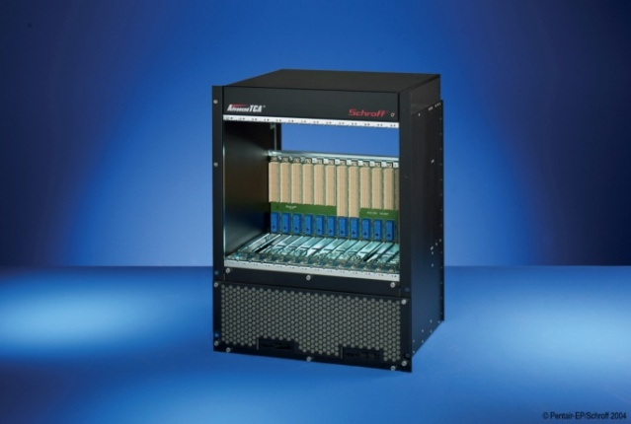
Choix du standard ATCA
Permet des liaisons haut débit entre cartes (10Gb/s)
Gestion par Ethernet et I2C des cartes indépendantes de l’acquisition
Format de carte de grande taille, 4 cartes filles par carte
Gestion des alimentations et de la température
Une seule source d’alimentation en -48V
Evolutif et utilisé en dehors de la physique (télécom)
Inconvénient : prix élevé (10 000 €)
Notes:
Le standard de communication n’est pas fixer seuls les canaux sont définis
L’étude du nouveau standard a demande beaucoup de temps

Slide 14
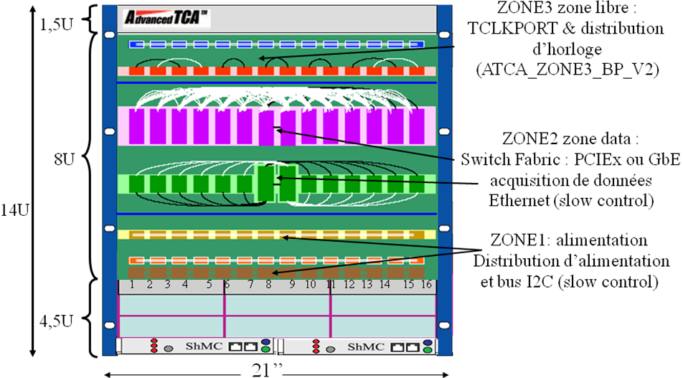
Choix du standard ATCA(2)
Notes:
la répartition d’un châssis ATCA Zone 1 alim 2 data et contrôle par Ethernet 3 libre dans le cadre de la carte Carrier j’utilise la zone 3 du châssis pour transférer les données de déclenchements a travers un fond de panier spécifique

Slide 15
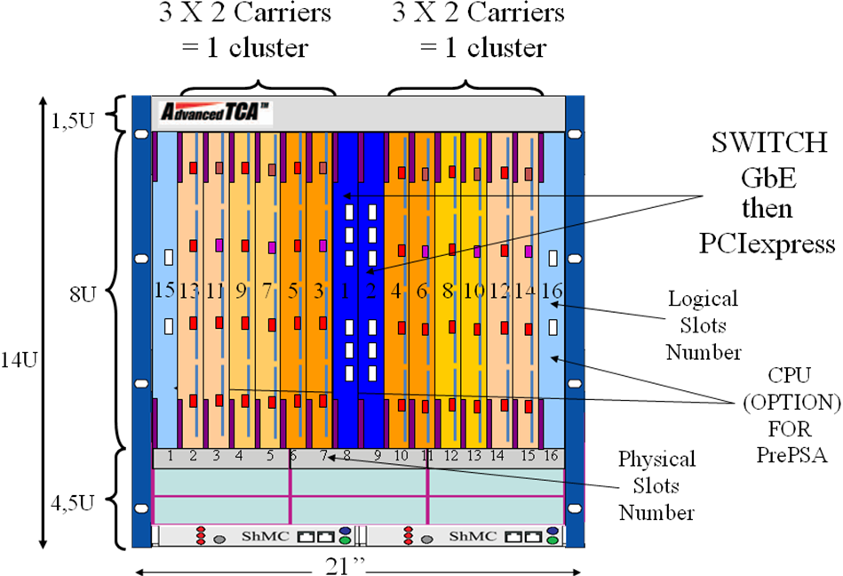
Répartition des cristaux dans le châssis ATCA
Notes:
Pour faciliter la cryogénie des cristaux ceux-ci son regrouper en cluster de 3. le châssis ATCA 21’’ que j’ai choisi permet la gestion de 2 clusters, l’acquisition à l’aide de Switch du commerce de différent standard (1GEth ou PCIexpress) et le prétraitement des données grâce à l’ajout de 2 cartes CPU optionnelles.
Le châssis est géré par 1 contrôleur de châssis qui surveille et régule la température et les alimentations

Slide 16
Les principaux composants
Pour l’acquisition et le contrôle à distance:
  1 FPGA Xilinx Virtex 4 FX60 1152 pattes avec cœurs de Processeur intégrés pour le contrôle à distance via Ethernet et la gestion grâce à un linux embarqué. Il dispose également pour la partie acquisition de 16 connexions bidirectionnelles à 3,125Gb/s.
  1 Switch Ethernet 9 ports 10/100 Mb/s pour la communication entre toutes les cartes et le contrôle à distance.
  1 mémoire double accès rapide de 1Mo
Pour la distribution des signaux de synchronisation:
  1 FPGA Xilinx Virtex4 LX25 utilisé pour la distribution vers toutes les cartes filles
Pour la distribution des signaux JTAG:
  1 FPGA Xilinx Virtex4 LX25

Slide 17
La communication
Plusieurs liens de communication de base:
  L’Ethernet 10/100 pour le contrôle à distance
  Les liaisons I2C pour la surveillance
  Les liens hautes vitesses (parallèle et série)
  Un bus parallèle de 71 signaux pour la synchronisation (trigger)
Et des liens supplémentaires JTAG:
  Une possibilité de reprogrammation et de test de l’ensemble de la carte CARRIER et des cartes filles à distance à travers la connexion Ethernet

Slide 18
La reprogrammation à distance et le test des connexions
MEZZANINE 1
MII
FPGA
XCV4FX60
Mezzanine
RevMII
Switch
10/100
ZL50407
PHY
X2
100ME
Base
Fabric
FPGA_INIT
FPGA_PROG
JTAG7
Config_FPGA
PHY
X1
RJ45
CPU
RevMII
Serial link
SDRAM
128MO
EEPROM
Config
FPGAs MEZ
FPGA0
PPC
XCV4FX60
//
FPGA2
V4LX25
TCLK
EEPROM
Config CPU
CPU_RESET
CPU_HALT
EEPROM
Config
FPGA 2
FPGA_RESET
EEPROM
Config
FPGA0
JTAG PPC
connector
JTAG2
JTAG0 from PPC
FPGA1
JTAG
Manager
V4LX25
I2C
Switch
JTAG3
JTAG4
VERS LES AUTRES
MEZZANINES
JTAG5
JTAG2
EEPROM
Config
FPGA 1
JTAG2
I2C
FROM
SHELF MANAGER
JTAG connector

Slide 19
Résumé des liens de transfert de données et trigger
Cartes filles
TCLK PORT: Trigger liens vers
la seconde carte CARRIER
ATCA
Zone 3
FPGA 2
V4LX25
Trigger
SER
Serials links @ 800Mb/s
DES
Optical PciExpress
Link
ATCA
Zone 2
DES
// to GbE
Hub1
Or Hub2
DES
Serials links @ 800Mb/s
DES
GbE ou PCIex
Data acquisition
DES
TCLK port
DATA
Acquisition
FPGA 0
CARRIER
XCV4FX60
DualPort
SRAM
1024Ko

Slide 20
Synoptique de la carte CARRIER ATCA
TCLK PORT: Trigger liens vers
la seconde carte CARRIER
FPGA2
TCLK
OSC LOC
Switch
10/100
ZL50407
PHY
X2
100ME
Base
Fabric
RevMII
JTAG
MII
SDRAM
64Mo
Micron
RevMII
32 bits
EEPROM
Config CPU
UBOOT
FLASH
DATA
Acquisition
FPGA0
Carrier
XCV4FX60
DES
CPU
DES
MGT
HUB1
Serial link @ 800Mb/s
DES
MGT
HUB2
Data acquisition
PCI Express
ou GbE
Clock
DES
MGT
TCLK port
JTAG & I2C
CPU TRACE
LSA connect.
Optical PciExpress
Link
Slow control
32 bits
32 bits
JTAG connect.
Dual port
SRAM
1024kB
EEPROM
Config
DAFC
To TCLK BP
Clock
Drivers
& PLL
OSC LOC
From TCLK BP
V4LX25
JTAG
& I2C
POWER
12V 3.3V 2.5V
1,2V 1.5V 1.8V
JTAG
I2C
I2C thermal And power Control from Shelf manager
OSC LOC

Slide 21
Les alimentations
Carte (quantité Max) | Tensions nécessaires (V) | Courants attendus (A) | Puissances théoriques (W) | P. Totales (1 CARRIER + 4 mezzanines)
CARRIER (1 unité) | 3,3V | 2,5 | 8,5 | 30 W (9A + 3A sur le 3,3V)
 | 2,5V (Rockets I/O) | 0,8 | 2
 | 2,5V (I/O) | 3,24 (≈0,5+2,74) | 8,1
 | 1,8V | 0.45 | 0,9
 | 1,5V(CORE) | 4 | 6
 | 1,2V | 1 | 1.2
Mezzanine SEGMENT (4 unités) | 3.3V | 12 (≈3A*4) | 40 | 81 W (25A + 3A sur le 3,3V)
 | 2,5V (I/O) | 4.48 (≈1.12A*4) | 12
 | 1,5V (CORE) | 14 (≈ 3,35A*4) | 21
 | 1,2V | 4 A (1*4) | 4,8
GTS (1 unité) | 12V 3,3V | 0,5 4 | 6 13,2 | 19,2W
Notes:
17 alimentations créées à partir du -48V

Slide 22
Synoptique de l’ensemble CARRIER ATCA pour un cristal
Central
Central
trigger
trigger
Master
ATCA
Master
ATCA
GTS
GTS
CORE
CORE
SEG
SEG
DAC
DAC
SEG
SEG
Slave
Slave
ATCA
Slave
ATCA
SEG
SEG
SEG
DAC
DAC
SEG

Slide 23
Les caractéristiques techniques d’une carte CARRIER
Environ 200 références de composants RoHS
Plus de 2300 composants
Un circuit imprimé 22 couches classe 6 320 x 280 mm
3 FPGA, 1 Switch Ethernet 9 ports, 2 mémoires SDRAM 32bits
17 alimentations différentes
Des liaisons rapides différentielles (3 GHz)
Une distribution d’horloge à 100MHz en phase

Slide 24
Carte CARRIER ATCA AGATA
280mm
320mm

Slide 25

Production AGATA CARRIER
Préparation de la fabrication(1)
Constitution d’une nomenclature:
  Récupération depuis CADENCE des codes articles et ajout des prix et des délais dans la base Access du service électronique
Achat après devis au meilleur prix
Suivi des commandes de composants
Commande de Face avant ATCA avec leurs découpes et leurs sérigraphies
Constituer un dossier de câblage complet et faire câbler les composants
Le coût des composants est de 3500€ par carte
Mme K.M.M. Tun-Lanoë, M. J. Maltese, Mme Lermitage, M.C. Oziol,
M. F. Salomon

Slide 26
Production AGATA CARRIER
Préparation de la fabrication(2)
Conception d’un banc de test :
  Installation d’un PC de test Linux (test du chargement linux embarqué à travers l’Ethernet)
  Installation d’un PC de test Windows :
    chargement des FPGA,
    chargement du programme de boot du PowerPC,
    rédaction et utilisation des programmes de test JTAG.
Mme K.M.M. Tun-Lanoë, M. B. Y. Ky, M. C. Oziol, M. F. Salomon

Slide 27
Production AGATA CARRIER
Préparation de la fabrication(3)
Création de procédures de test :
  Test d’une carte fonctionnelle
  Rédaction des procédures détaillées
  Réalisation des fiches de suivi des tests
  Conception de cartes bouchons pour connecteurs des cartes filles pour test JTAG
  Développement de code VHDL spécifique pour les tests
  Suivi des retours pour correctif au câbleur
  Suivi des expéditions et des stocks des cartes CARRIER en Italie (Legnaro)
Mme K.M.M. Tun-Lanoë, M. B. Y. Ky, M. C. Oziol, M. F. Salomon

Slide 28
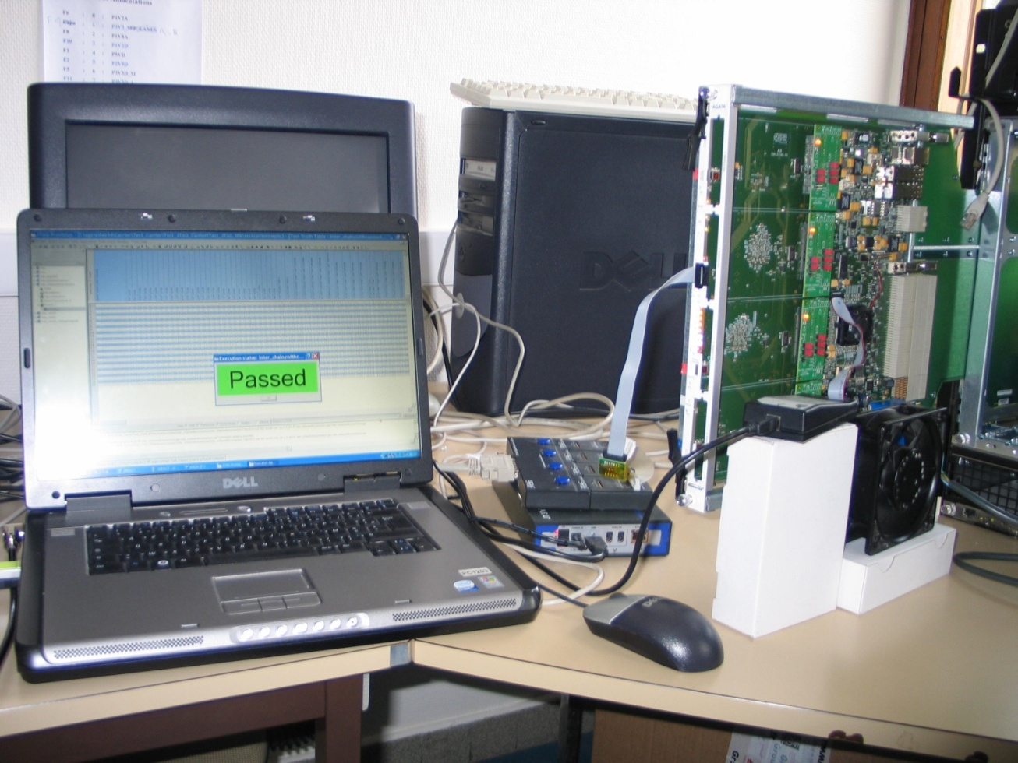
Le banc de test IPNO des cartes CARRIER ATCA
Carte en test
Câble JTAG
PC de test Linux
Châssis ATCA
Rallonge ATCA
Cartes bouchons de test
PC de test
Windows XP
Sonde Xilinx Multilinx
JT 37x7 Controller
JT 2147 QuadPOD System

Slide 29
Création d’une carte bouchon pour les tests JTAG
Il y a 120 connexions vers chaque carte fille ➔ nécessité de valider au maximum ces connexions
Pour les valider, nous réalisons une carte bouchon qui reboucle les signaux deux à deux
Grâce au testeur JTAG, nous pouvons valider ces connexions et la bonne soudure des connecteurs pour cartes filles
Les cartes bouchons permettent également une terminaison des horloges différentielles des cartes filles et donc leur validation à l’oscilloscope

Slide 30
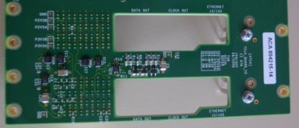
Fabrication et vérification des cartes fond de panier ATCA spécifiques TCLK_BOARD
Routage et saisie de schéma sous ALLEGRO
Test avec une carte CARRIER avec vérification des horloges en sortie des connecteurs
Test avec 2 cartes CARRIER et le logiciel Chipscope Pro des signaux de déclenchement, vérification sur la carte CARRIER esclave des 71 signaux grâce à l’envoi d’un compteur et comparaison sur la carte esclave
Mme K.M.M. Tun-Lanoë, M. C. Oziol, M. S. Royer

Slide 31
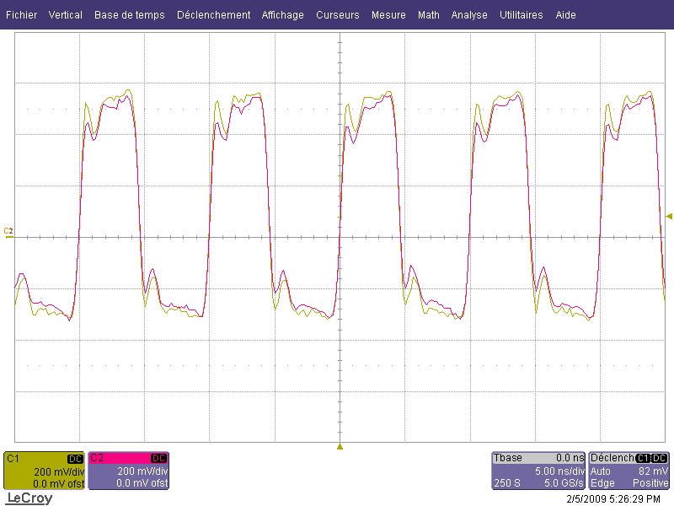
Exemple de comparaison des horloges sur 2 cartes CARRIER

Slide 32
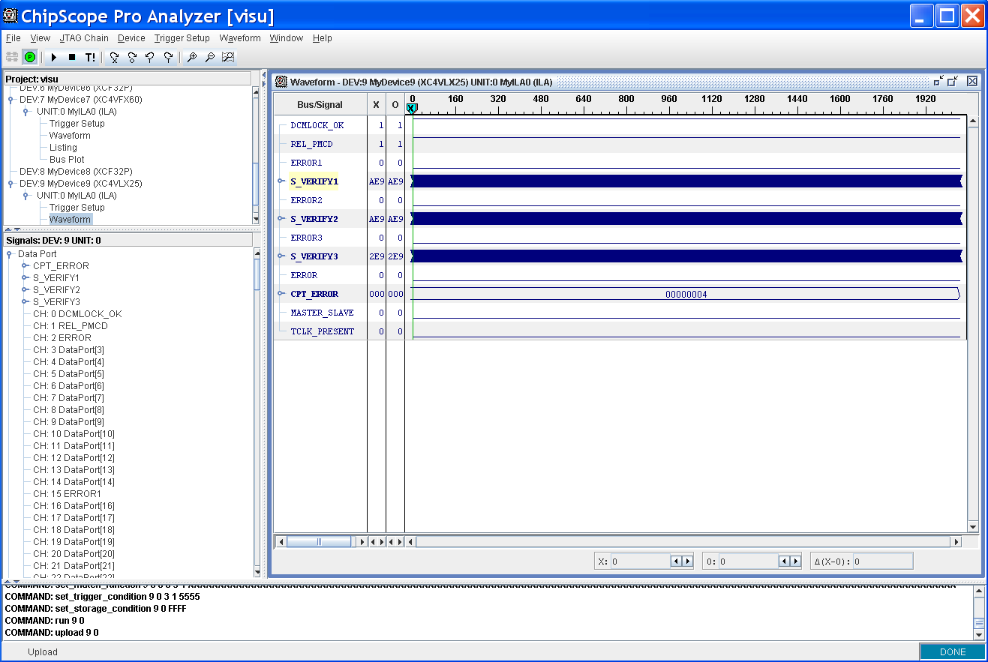
Exemple de résultats sur le logiciel Chipscope Pro de Xilinx

Slide 33
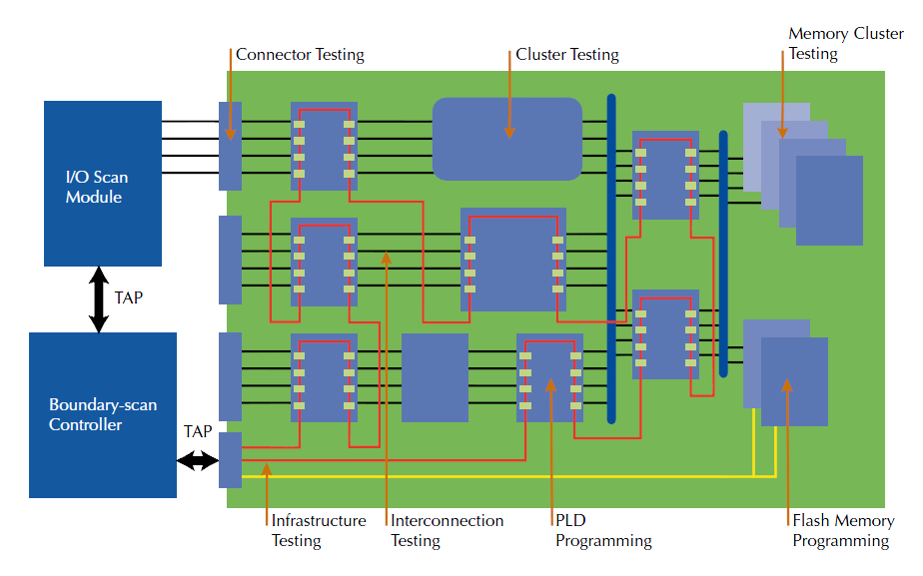
Les possibilités des tests JTAG
Les possibilités du système de test JTAG:
  Test de continuité, de pull up/down, de présence des résistances série, des connecteurs…
  Test de la chaine JTAG (avec vérification des types de composant),
  Test des composants logiques,
  Test des mémoires (SDRAM, Flash),
  Programmation des FPGA et des mémoires.

Slide 34
Création des programmes de test JTAG
Importation de l’ensemble de la carte depuis les fichiers du packager ALLEGRO
Recherche des modèles de composants
Ajout des modèles manquants ou non reconnus à la main
Ajout des cartes filles bouchons
Suppression des composants ou des liaisons à ne pas tester (bypass, passif, modèles non existants ou coupure du lien)
Mme K.M.M. Tun-Lanoë

Slide 35

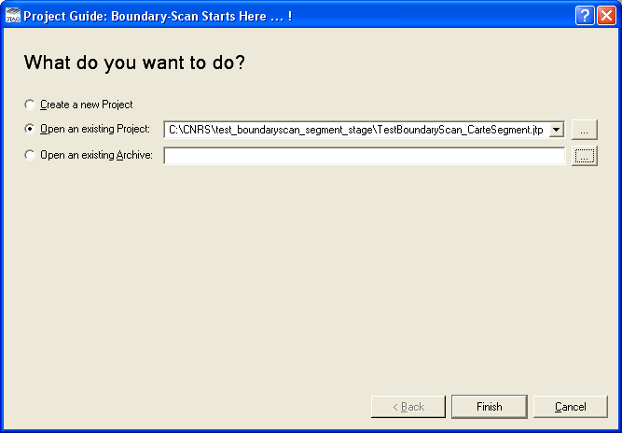
Ecran d’accueil et de création de projets

Slide 36
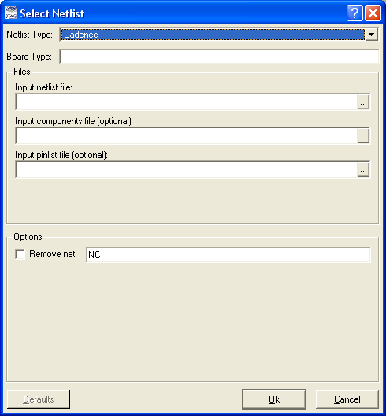
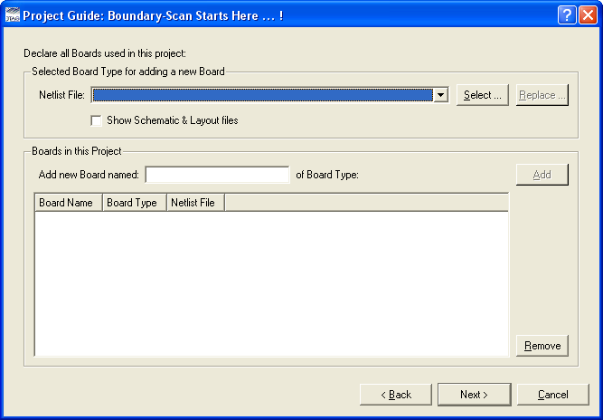
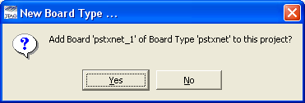
Importation des schémas packager CADENCE
carte1
pstnet.dat
pstprt.dat
pstpin.dat

Slide 37
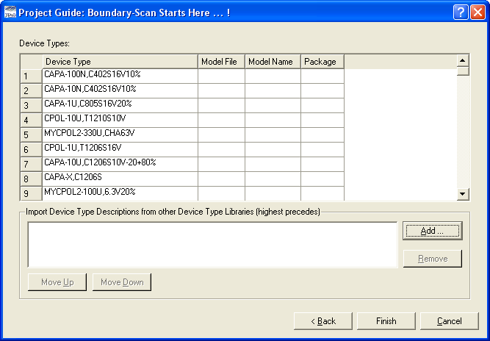
Liste des composants trouvés sur les fichiers du packager

Slide 38
Association des modèles de composants
Trois possibilités d’association:
  Automatique (faite au moment de l’importation)
  Semi-automatique (proposition faite par le logiciel)
  Manuelle (choix des modèles dans la librairie ou d’un nouveau modèle créé)

Slide 39
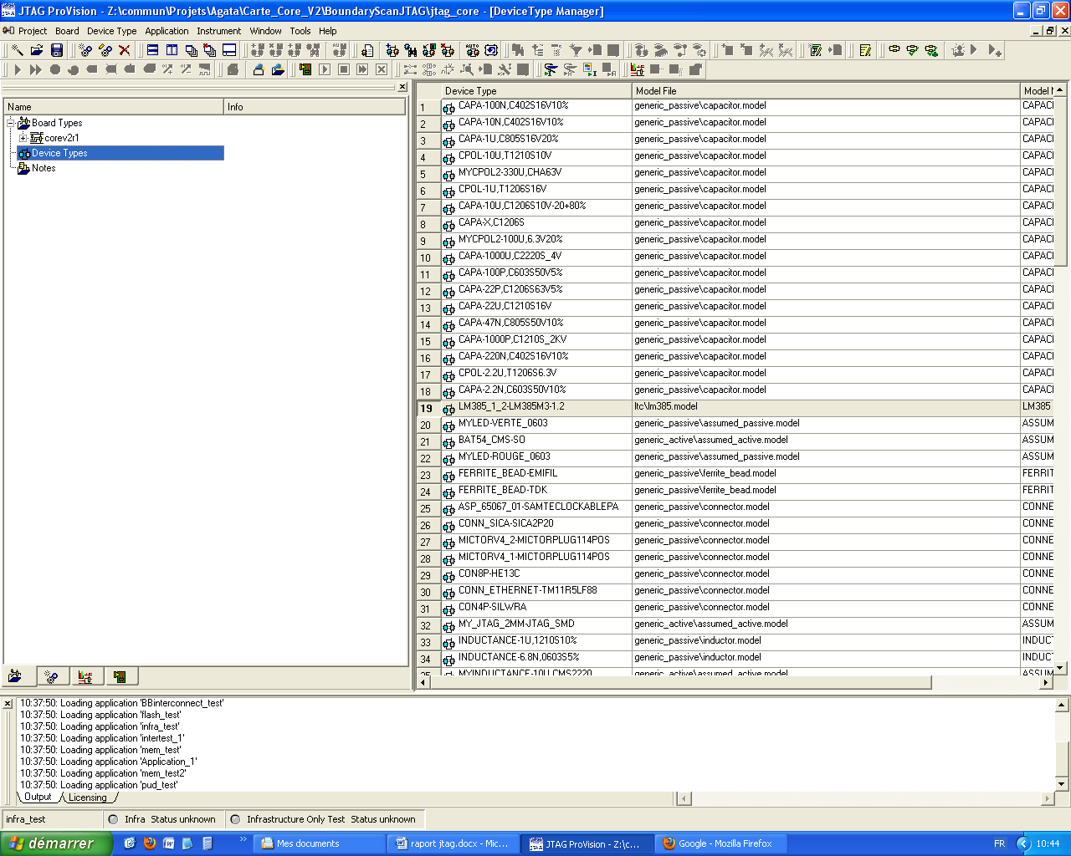
Vérification et choix manuel de modèle
Double clic sur device type

Slide 40
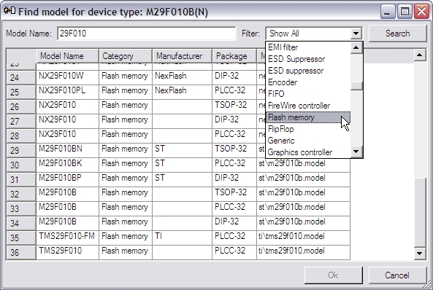
Choix manuel d’un modèle
Notes:
Si trouver le modèle apparait en noir sinon le composant est en rouge
En double cliquant sur le composant on peut sélectionner un modèle en le recherchant soit par catégorie soit par nom

Slide 41
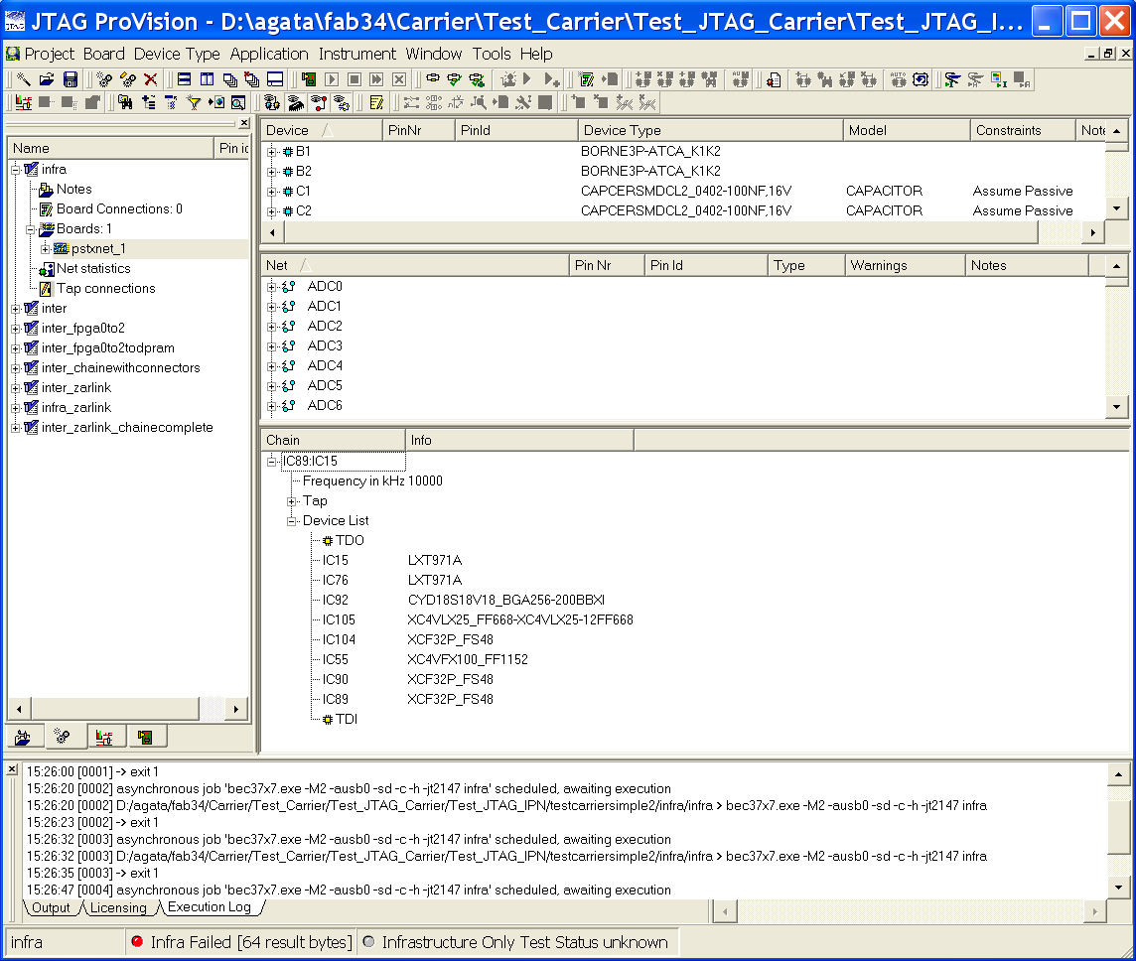
Vérification des composants JTAG présents sur une chaîne
La liste des composants de la carte avec leurs modèles
La liste des interconnexions de la carte
Composants JTAG de la carte CARRIER

Slide 42
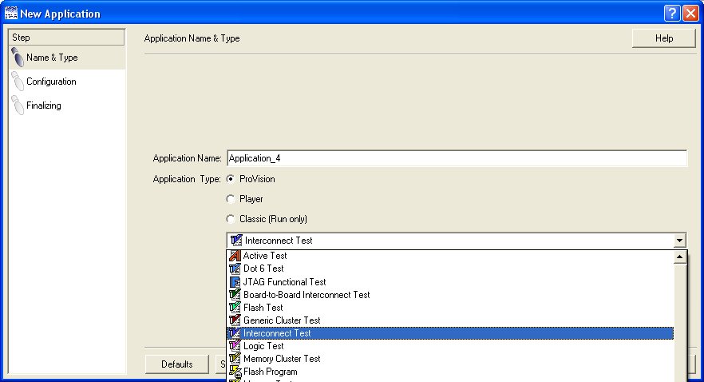
Création d’applications de tests
Cliquer sur new application
Sélectionner le test à effectuer :
  Infrastructure (test de la connexion JTAG)
  Interconnect (test des connexions)
  Flash Program
  Test mémoire
  Etc…

Slide 43
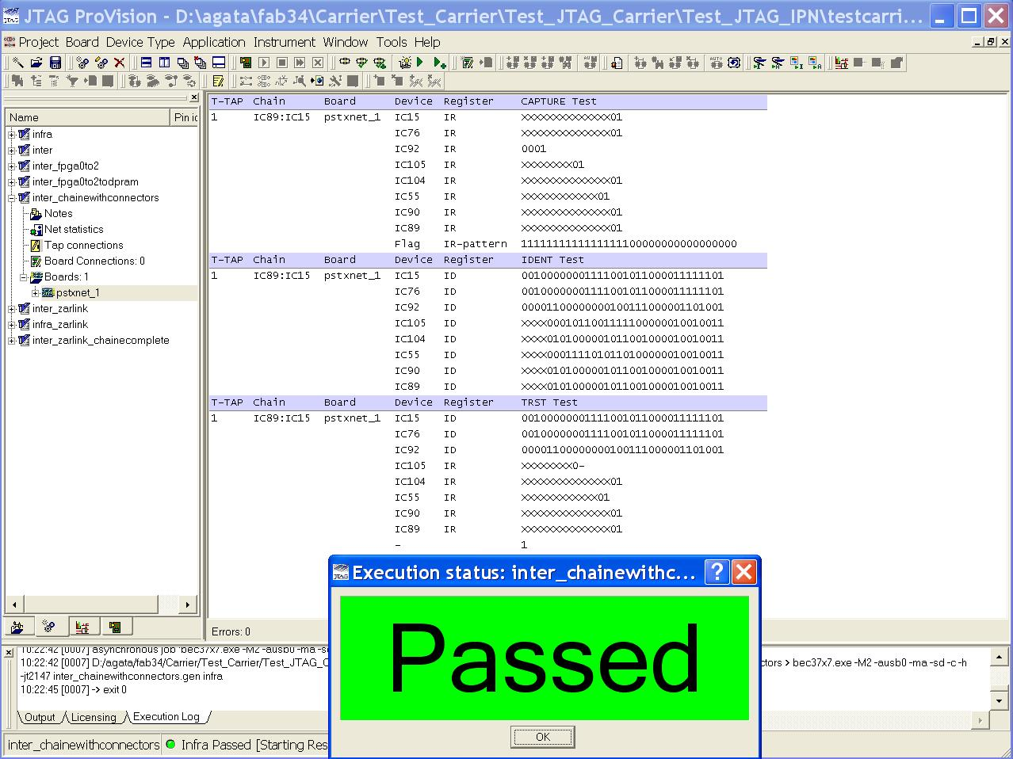
Test JTAG d’infrastructure
Ce test permet de valider l’intégrité de la chaine JTAG et de vérifier l’identifiant de chaque composant présent dans la chaine.

Slide 44
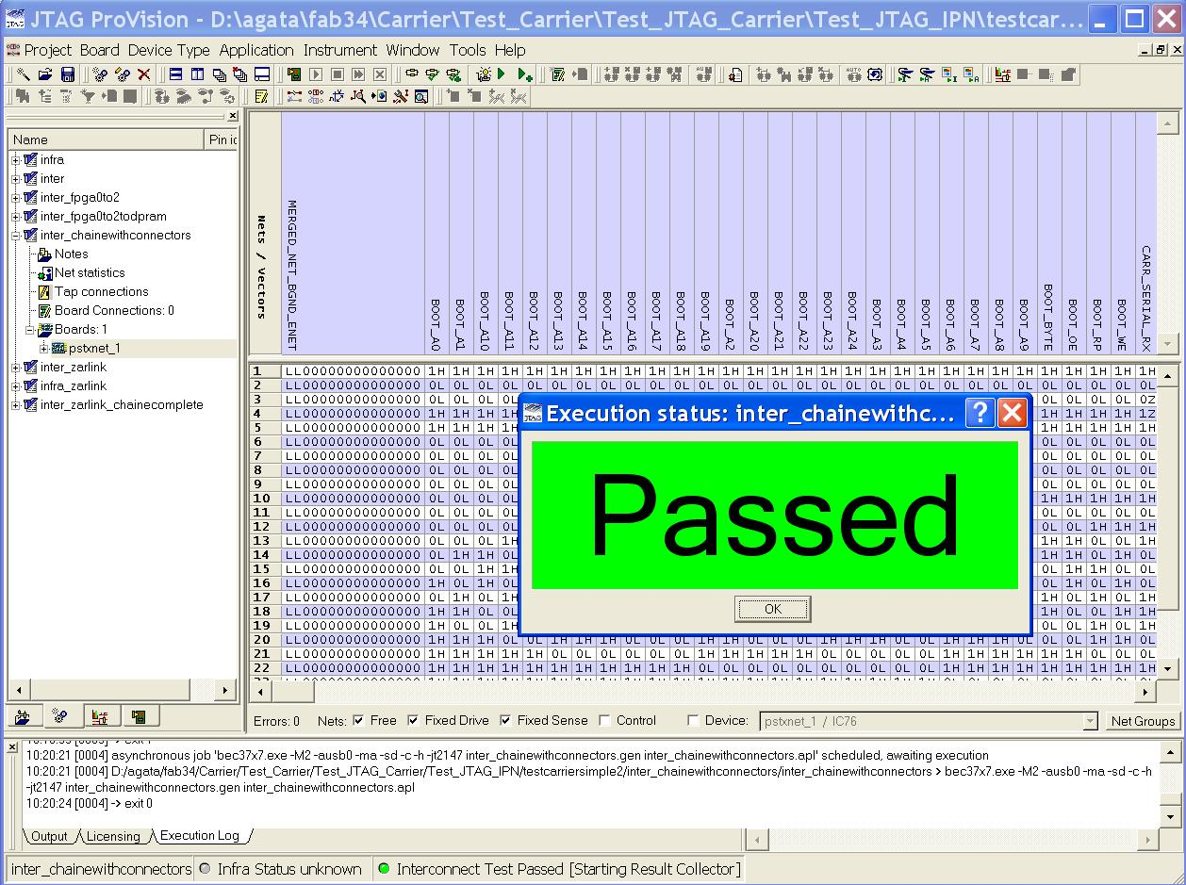
Test JTAG d’interconnexion
Ce test permet de vérifier les connexions entre les différents composants connectés à une chaine JTAG, il teste les états suivants :
  Mise à 1 d’une sortie, comparaison sur le récepteur
  Mise à 0 d’une sortie, comparaison sur le récepteur
  Mise en haute impédance d’une sortie, comparaison sur le récepteur (vérification des pull-up/down)
  Toutes les entrées sont relues à chaque test pour vérifier les liaisons collées

Slide 45
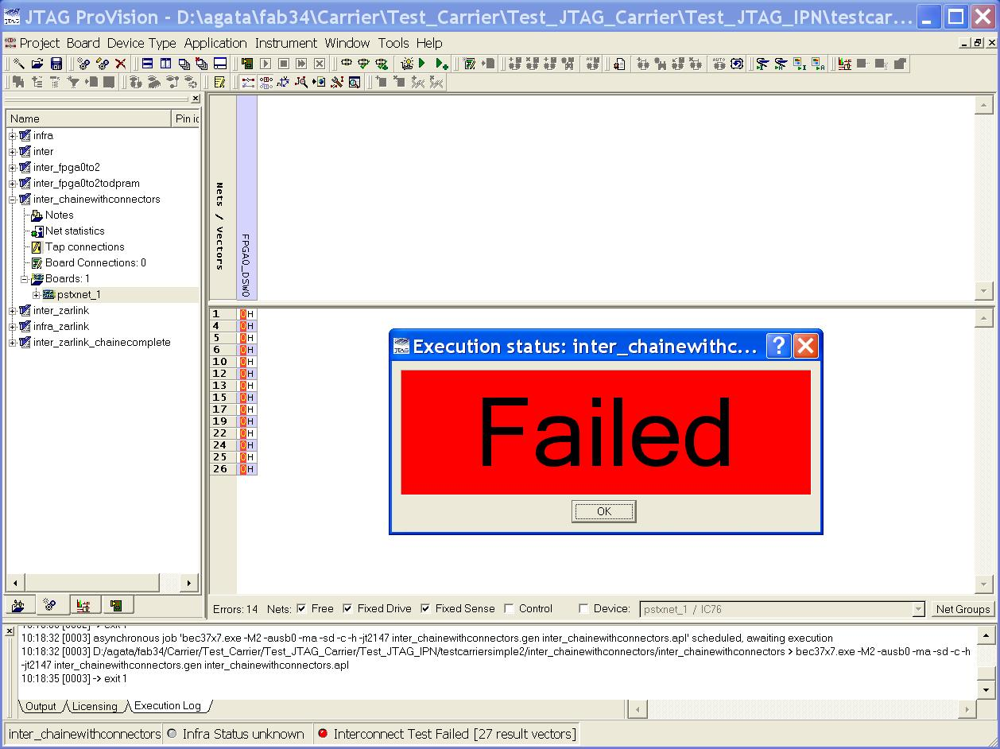
Test JTAG en cas d’erreur
  Le logiciel affiche le signal en erreur, la valeur émise et le résultat obtenu

Slide 46
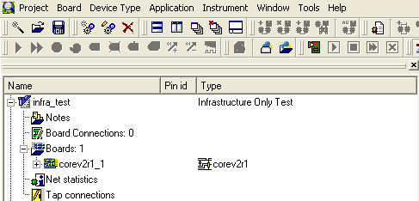
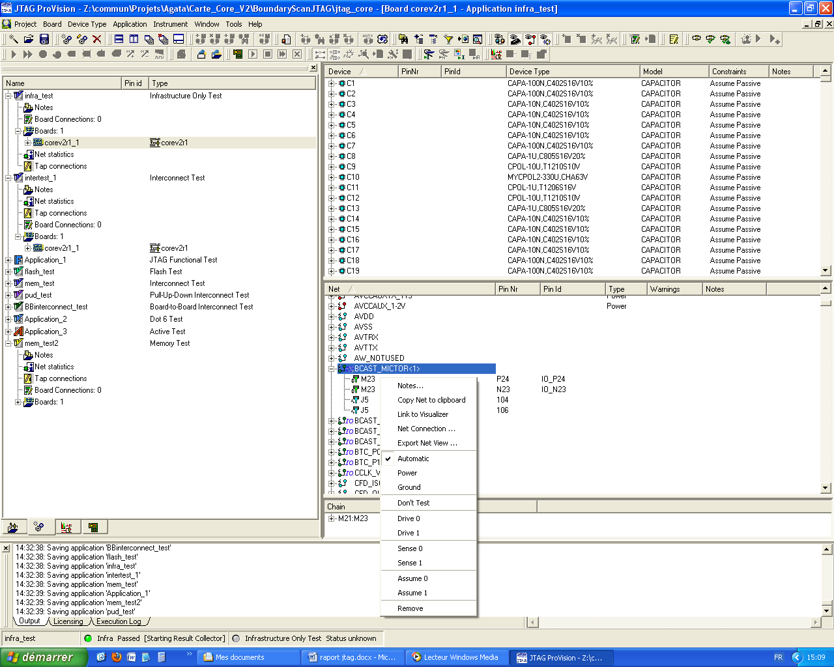
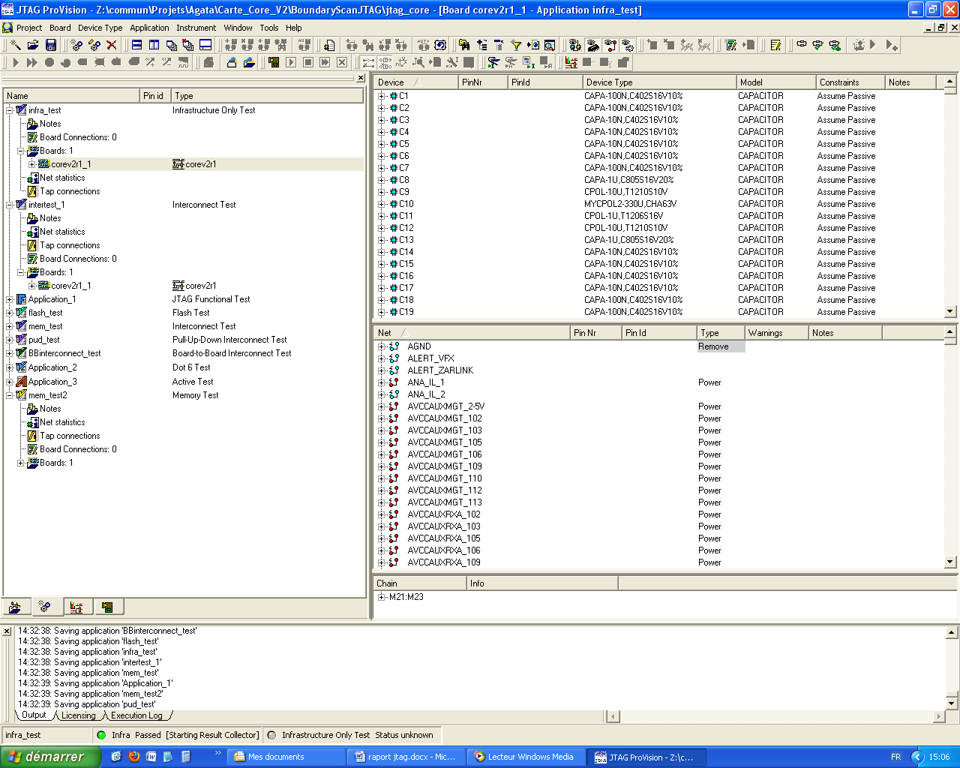
Modification d’une connexion

Slide 47
Le banc de test acquisition complet
Objectif: tester les cartes CARRIER en configuration d’utilisation avec leurs cartes filles SEGMENT, CORE et GTS.
Le banc de test est constitué de :
  un châssis ATCA 2 emplacements
  Une carte TCLK_BOARD
  1 carte GTS
  1 ensemble digitizer
  1 PC pizzabox linux d’acquisition avec connexion PCIEx
  1 oscilloscope
  1 générateur de signaux arbitraires
M. X. Grave, M. N. Karkour, M. X. Lafay, M. D. Linget, M. B. Travers

Slide 48
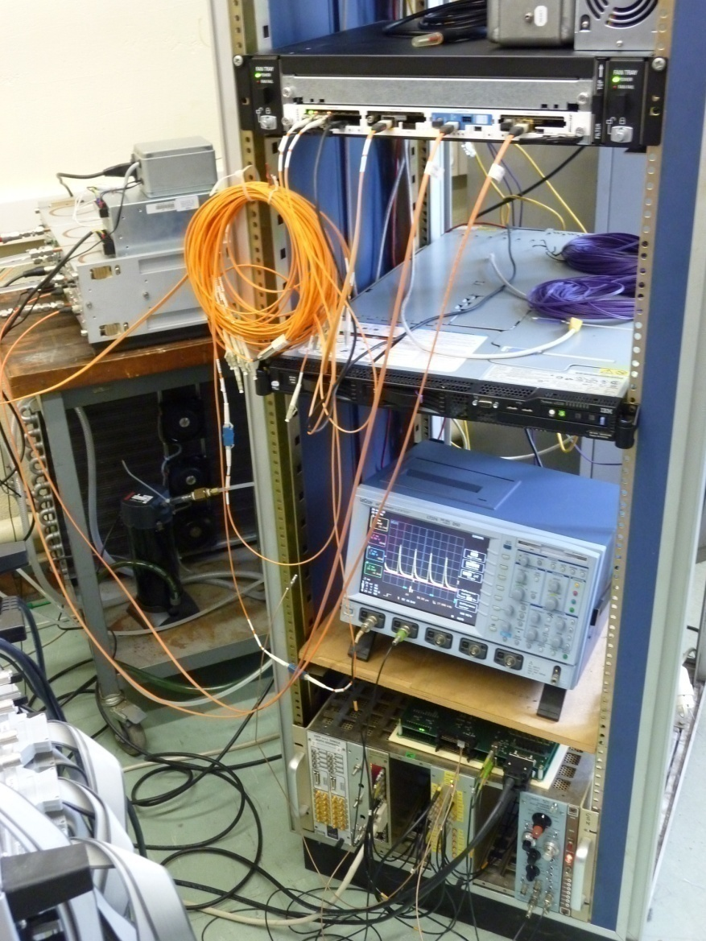
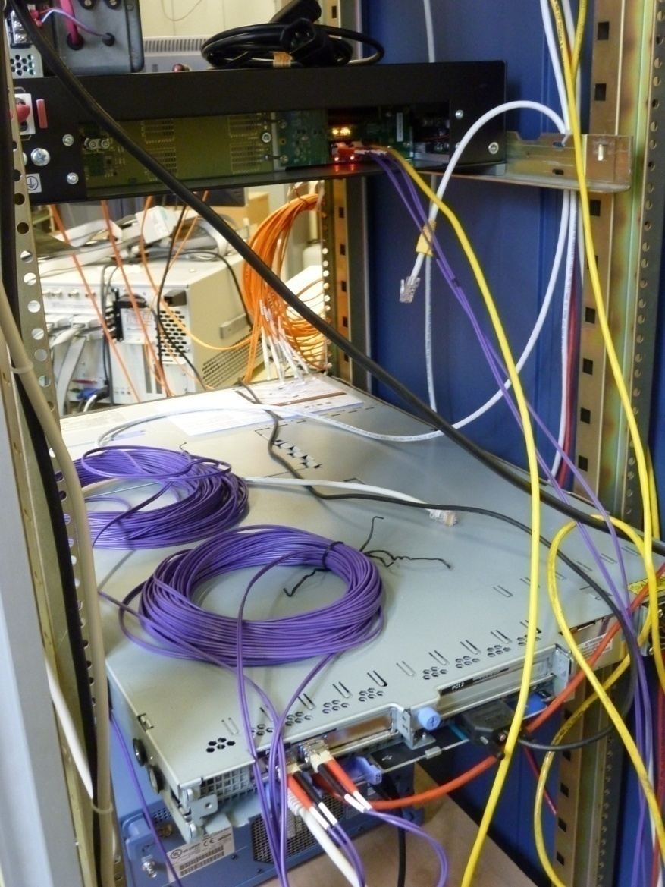
Ensemble du banc de test CSNSM acquisition et contrôle à distance
Châssis ATCA 2 slots
Carte TCLK_BOARD
Carte CARRIER en test avec 1 GTS, 1 CORE et 2 SEGMENT
DIGITIZER
Liens optiques DIGITIZER
PC Linux d’acquisition et de reconfiguration
Lien optique PCIEx
Visualisation du
signal d’entrée
DIGITIZER
Générateur de signaux

Slide 49
Le contrôle à distance du banc de test du CSNSM
Démarrer les alimentations des appareils
Lancer une acquisition
Reprogrammer les FPGA et modifier les paramètres des cartes filles SEGMENT et CORE
Reprogrammer la carte CARRIER
Inspecter les données à distance grâce au logiciel Chipscope Pro

Slide 50
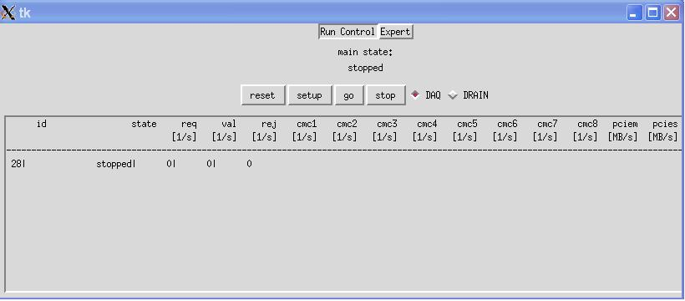
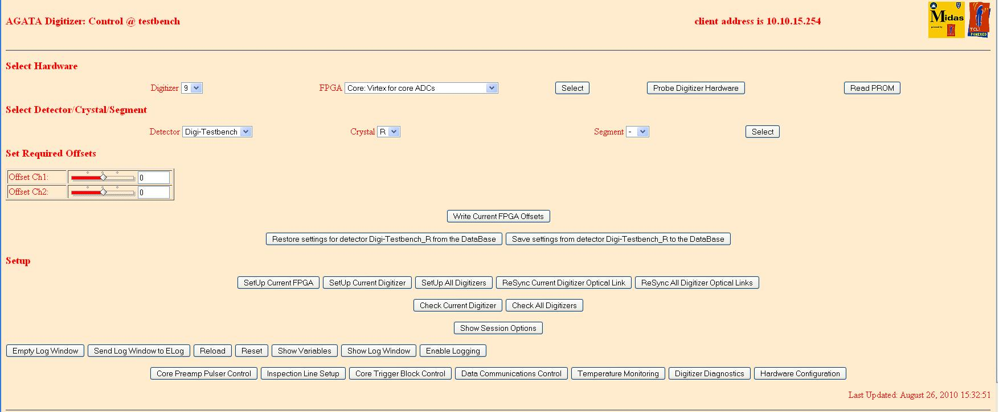
Contrôle à distance des cartes
Carte CARRIER
DIGITIZER

Slide 51
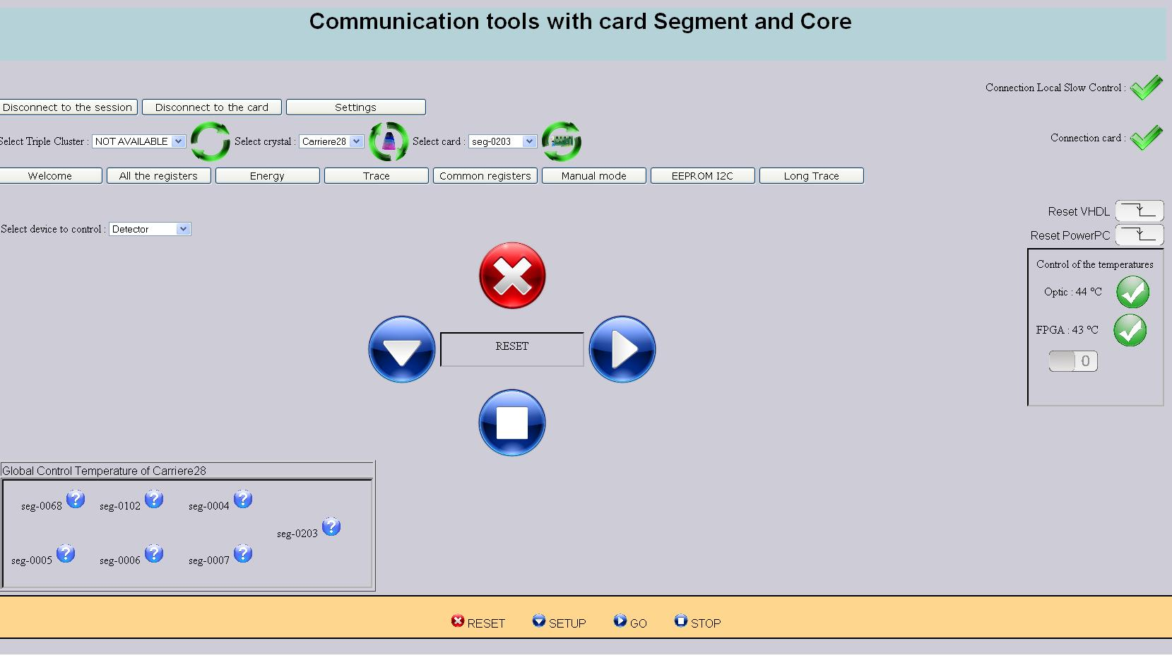
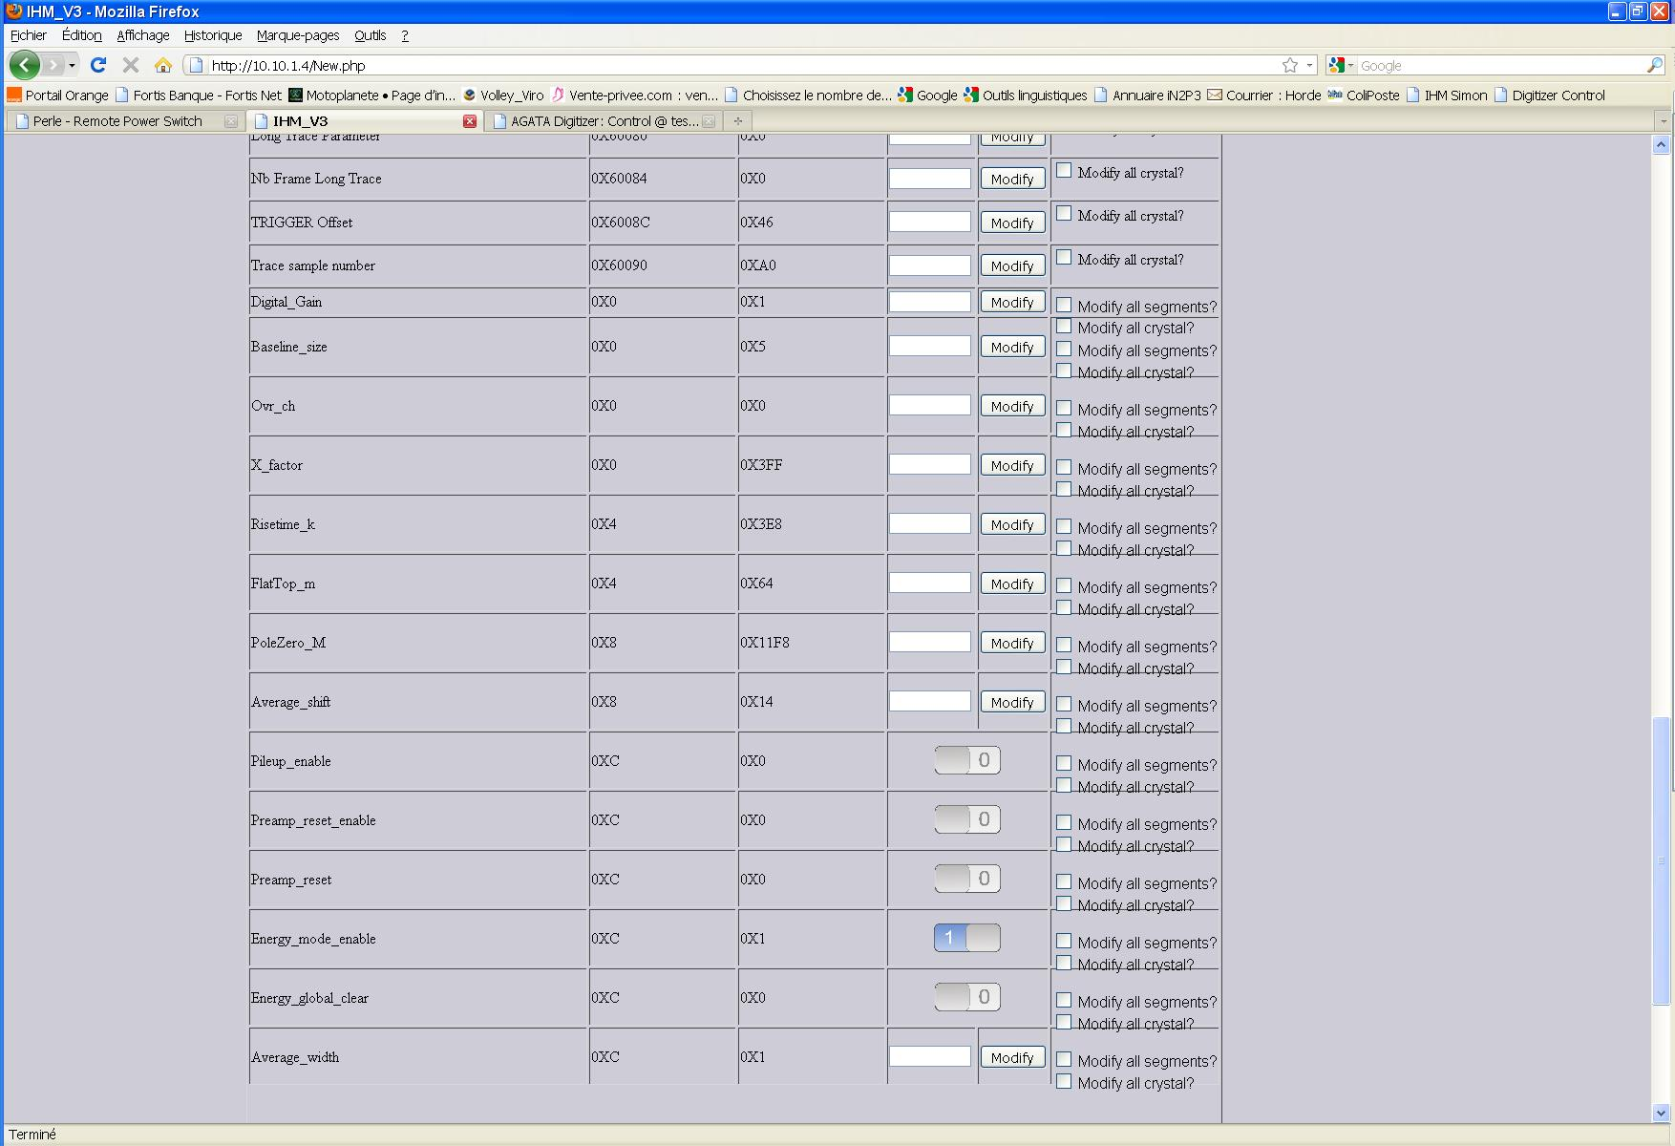
Contrôle à distance des cartes(2)
Cartes SEGMENT et CORE
Exemples de registres

Slide 52
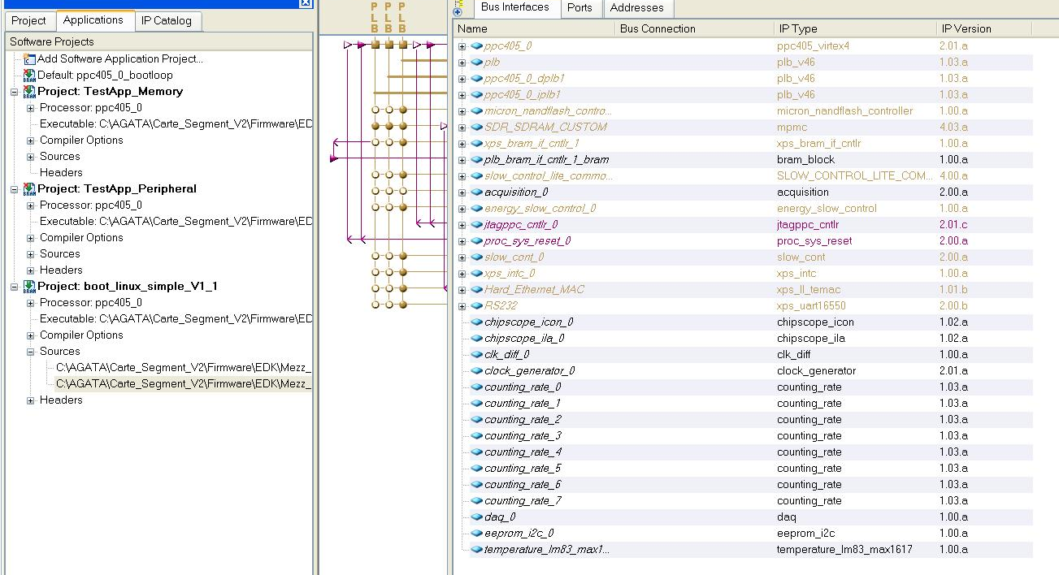
Contrôle à distance des cartes, accès aux registres depuis le PPC

Slide 53
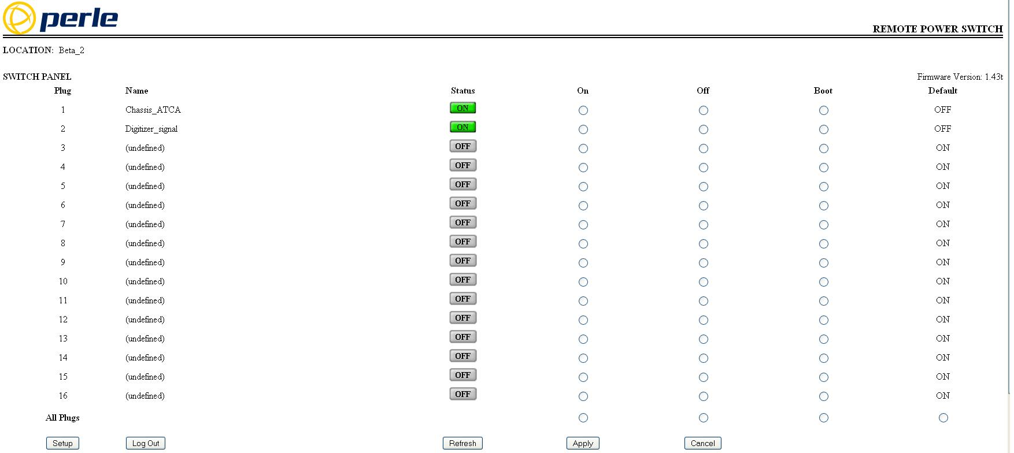
Contrôle à distance des alimentations du châssis et des DIGITIZER
Etats
Châssis ATCA
DIGITIZER

Slide 54
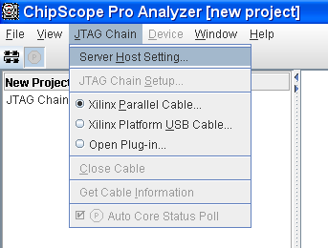
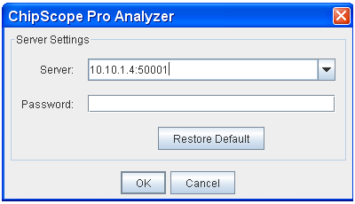
Accès via le réseau avec le logiciel Chipscope Pro

Slide 55
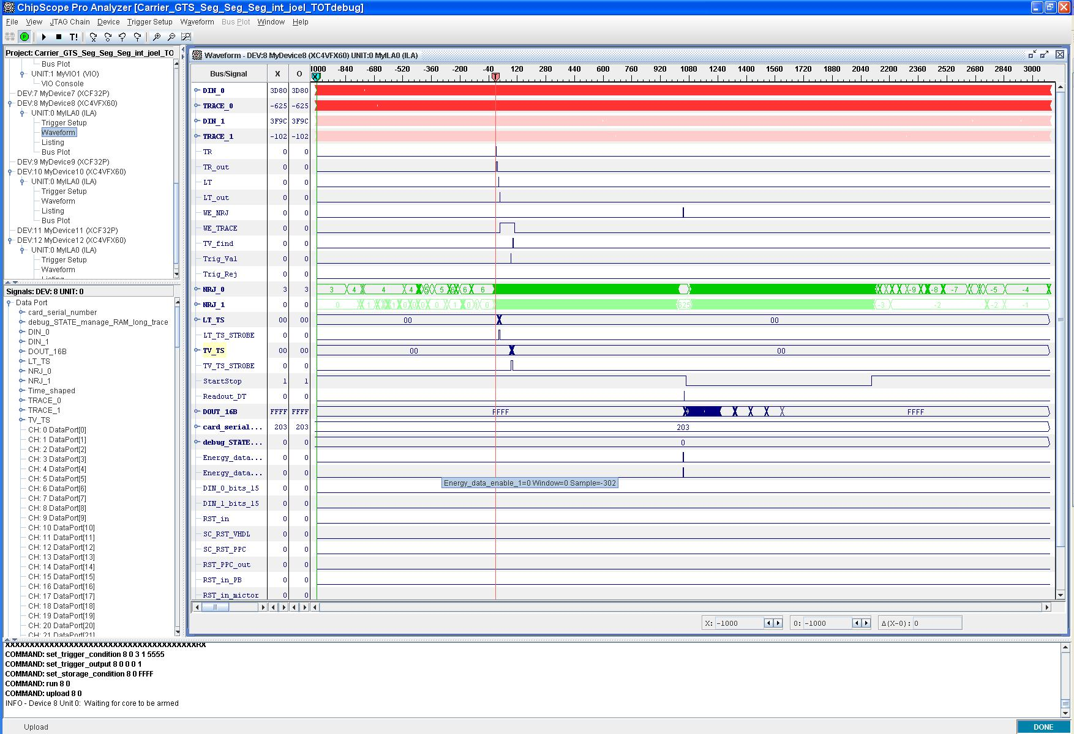
Exemple de capture Chipscope Pro(1)

Slide 56
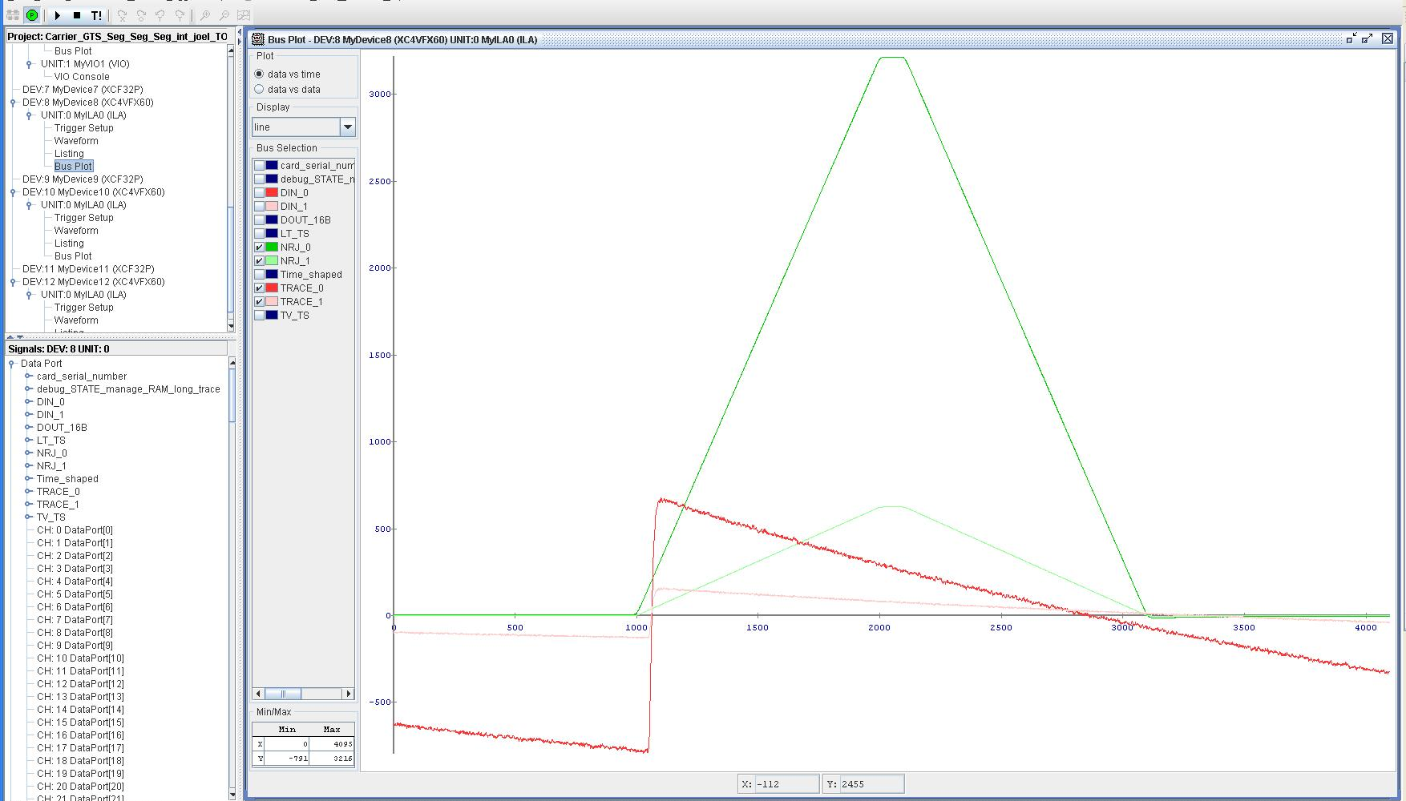
Exemple de capture Chipscope Pro(2)

Slide 57
Lancement de la production de 34 cartes CARRIER
  1 PCB a été utilisé par la société de câblage pour créer un processus thermique adapté
Câblage de 5 cartes pour valider les processus le 11/02/09
  9 composants d’alimentation identiques sur 10 sur chaque carte ne fonctionnaient pas
  le composant d’alimentation a une empreinte fausse
  La collaboration électronique d’AGATA décide la poursuite de la fabrication de 33 cartes avec la mauvaise empreinte (Les PCB étant fabriqués)

Slide 58
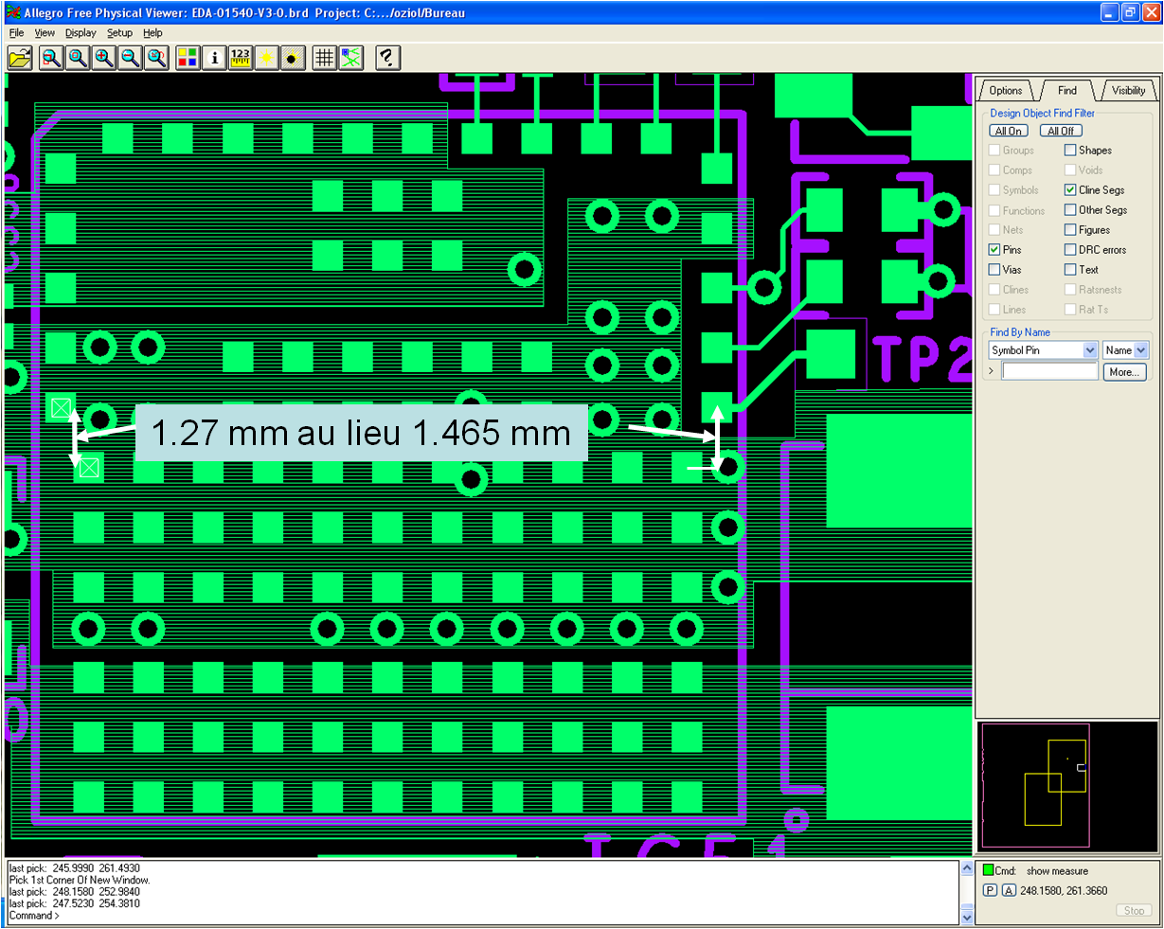
Problème d’empreinte

Slide 59
Résultat de la production de 34 cartes CARRIER
Câblage et test de 33 cartes avec recommandations :
  12 cartes validées en sortie de câblage,
  1ère réparation 12 cartes validées,
  2ème réparation 5 cartes validées,
  Au final 29 cartes sont fonctionnelles sur 33 après plus d’un an de tests.
Les tests JTAG sont intervenus pour déceler 5 défauts de soudure de BGA qui ont été confirmés par le passage des cartes sous rayon X 3D.

Slide 60
Conclusions
Prévoir le dépannage à la conception (zone libre autour des composants, empreintes plus longues)
Suivre les recommandations des fabricants de composants (étuvage, taille des plages de soudure)
Vérifier les empreintes avec le composant si possible
Utiliser des circuits imprimés prévus pour le RoHS
Prévoir longtemps à l’avance les bancs de test et les valider
Créer des procédures précises, des fiches de suivi et des check-lists détaillées

Slide 61
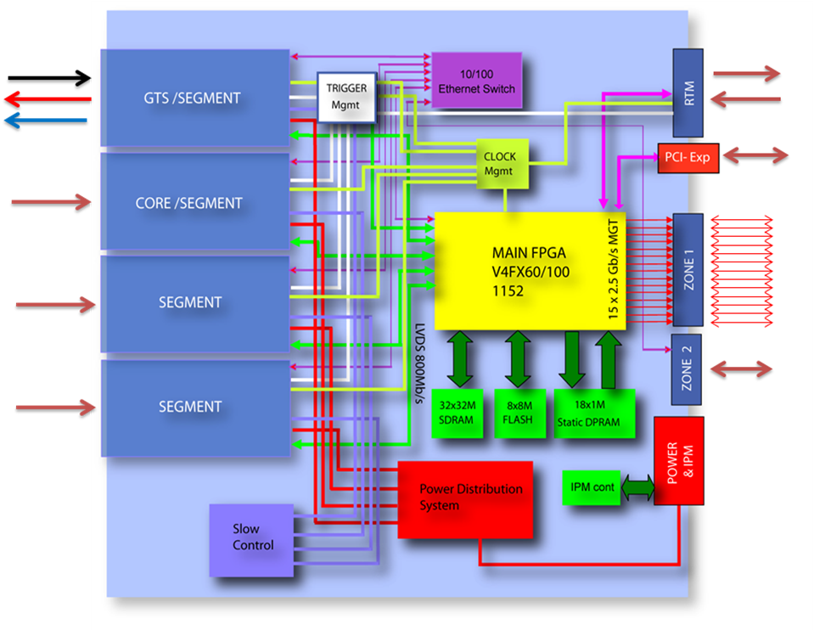
Synoptique de la carte CARRIER ATCA

